Slide 1
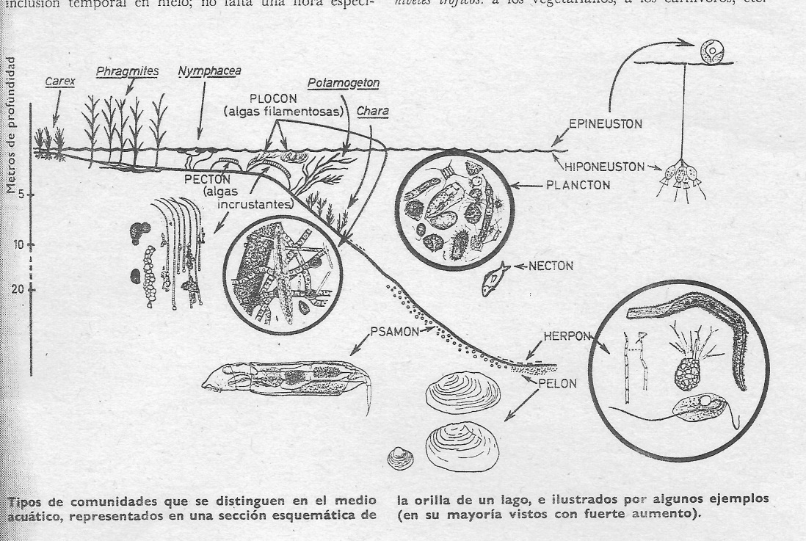
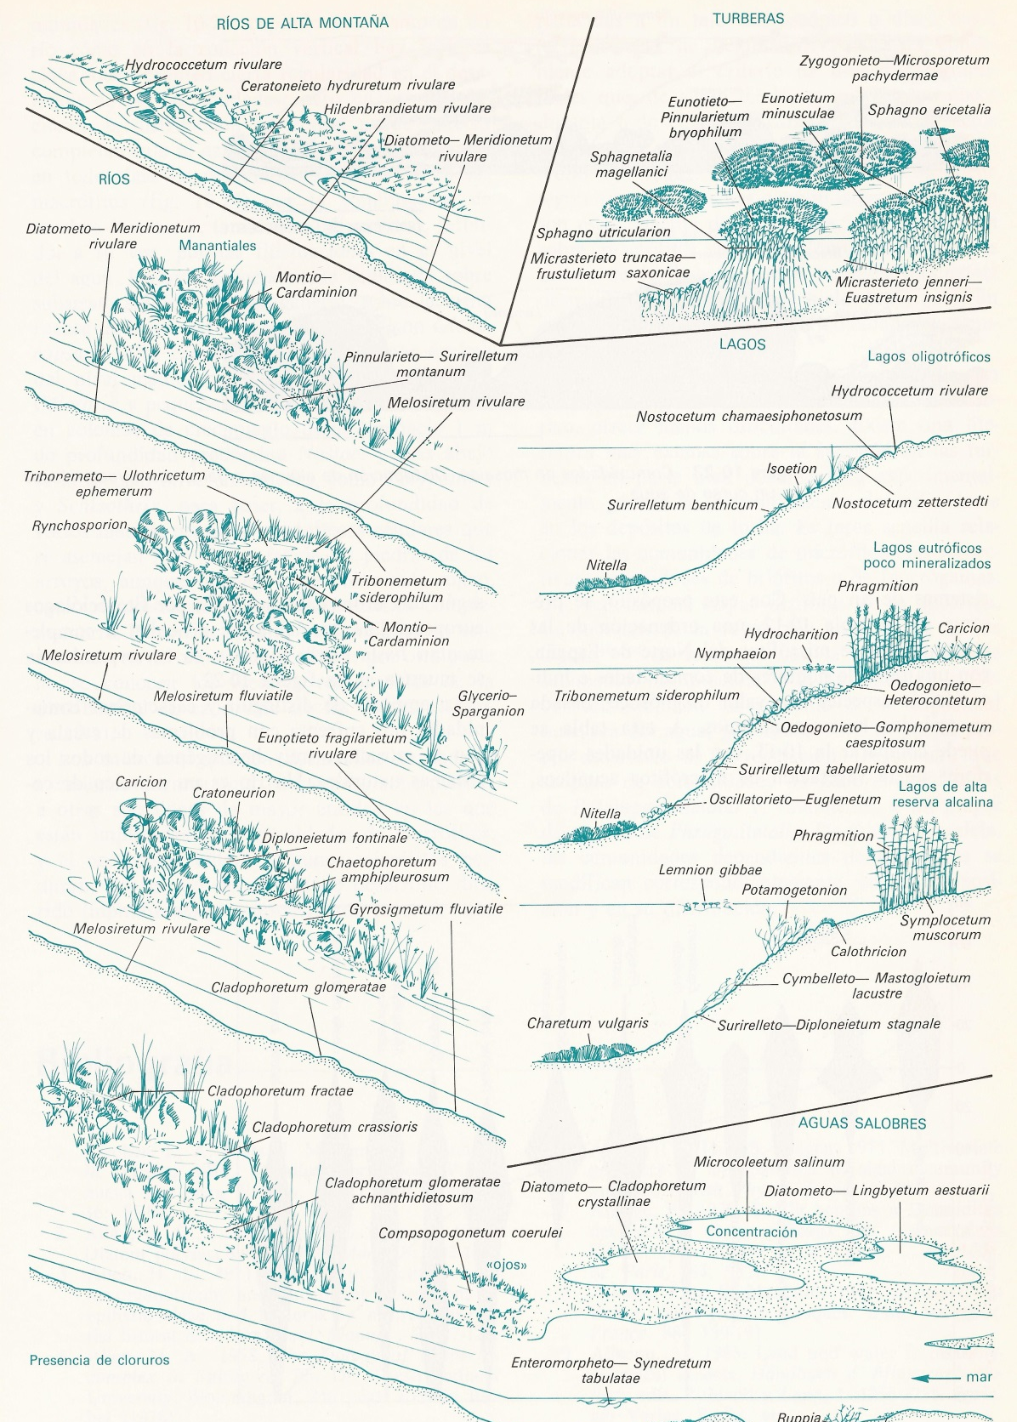
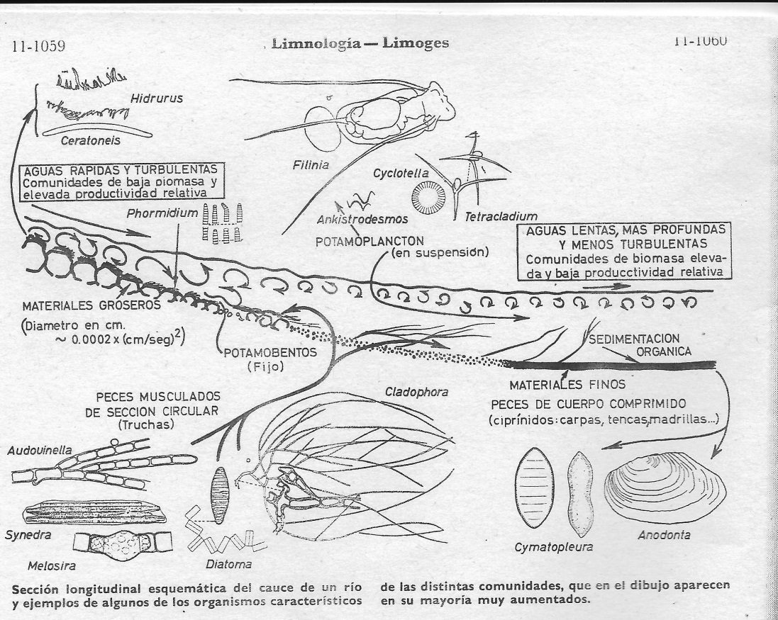
NOVETATS ESPAI MARGALEF
Narcís Prat, Octubre de 2014
L’any 1965 es va publicar una edició de “La Gran Enciclopèdia del Mundo” de la editorial Durvan. Entre les moltes entrades que l’enciclopèdia tenia n’hi havia una de nova per aquells temps (com a mínim en una enciclopèdia en castellà): “Limnología”. Aquesta entrada va ser redactada pel Dr. Ramon Margalef. En 6 pàgines Margalef explica que és la Limnologia. En aquest article de l’any 1965, Margalef inclou dues làmines originals elaborades per a aquesta enciclopèdia en que figuren els tipus de comunitats que es poden trobar en un llac a la primera i les distintes comunitats d’organismes que es poden trobar al llarg d’un riu a la segona.
Làmines del llibre de 1965
Figura del llibre Limnologia (1983)
Les làmines originals per aquelles figures, les va elaborar Margalef amb la famosa tècnica del “Retalla i enganxa”. Al damunt del dibuix del llac o del riu va anar enganxant els dibuixos dels organismes. Aquelles làmines originals van quedar en algun racó del seu despatx i van passar diferents filtres de reorganització de papers (és a dir moments en que Margalef feia una mica d’endreça i llençava alguna cosa); fins que un dia justament passava jo pel cantó del seu despatx...i...al cap d’uns moments, les làmines ja eren meves. Ara les he recuperades i emmarcades i s’exposen a l’ “Espai Margalef”, amb unes notes manuscrites a llapis del propi Margalef en elles.
L’any 1983 va publicar el seu llibre “Limnología” que te cap a 1000 pàgines, en el llibre també desenvolupa el tema de les comunitats en els llacs i en els rius. Els esquemes es limiten a les comunitats algals, però en un dibuix sintetitza tota la seva feina de més de 20 anys de recollida de mostres i anàlisi de les mateixes (Fig. 10.20 del llibre). L’hem escanejat i posat al cantó de les altres dues com a comparació.
L’Espai Margalef és una reconstrucció lliure del despatx del Professor Margalef, amb mobles i estris originals. Es troba a la planta baixa de la Facultat de Biologia de la Universitat de Barcelona, prop del CRBA. El seu objectiu es mantenir viva la memòria de l’obra del Dr. Margalef i fer que les noves generacions sàpiguen perquè un edifici de la Facultat de Biologia porta el seu nom. El Departament d’Ecologia ha estat l’impulsor de la creació d’aquest espai amb el suport material necessari proveït per la Facultat. Tot plegat dins dels actes del 10é aniversari de la seva mort.

